Slide 1
수식 계산 자동화 프로그램
정보통신기술공학과
2017531002 김민석

Slide 2


목차
● 프로그램 소개
● 개발 기간
● 동작 절차
● 자료 흐름도
● 프로그램 시연

Slide 3




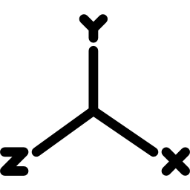


프로그램 소개

Slide 4
프로그램 소개
파이 (π) 감쇠기 계산 기능
AMPLIFIER
5dBm
5 + 40 = 45dBm
40dB = 1000배

Slide 5
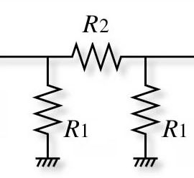
프로그램 소개
파이 (π) 감쇠기 계산 기능
PI PAD ATTENUATOR
45 dBm
45 - 1 = 44dBm
R2 = 6.2 Ω,
R1 = 910 Ω
일 때
감쇠 값 1.01dB,
약 1dB

Slide 6
프로그램 소개
파이 (π) 감쇠기 계산 기능
R1, R2의 값을 보유 중인 자재 목록을 참조하여
자재 상황에 맞게 추천!

Slide 7
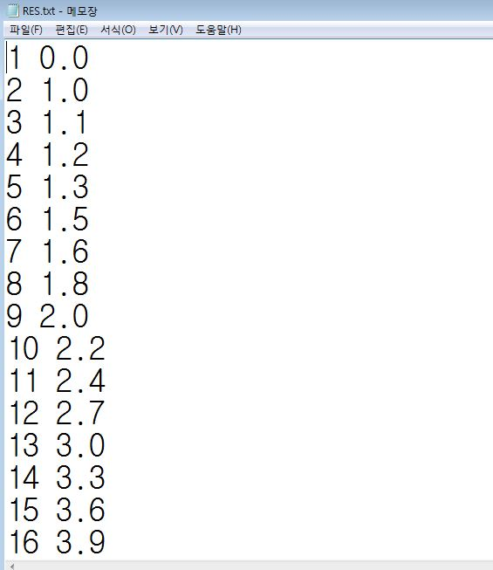
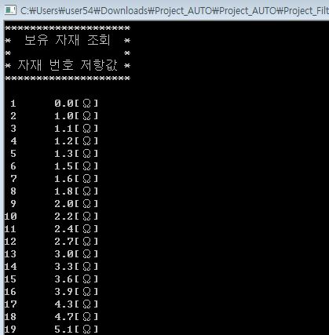
프로그램 소개
보유 자재 조회 & 수정

Slide 8
프로그램 소개
AMP 전력 효율 계산 기능
DC 전원입력
RF 입력
RF 출력

Slide 9



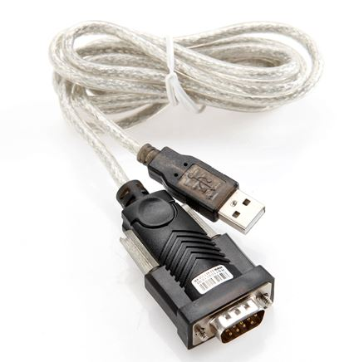
프로그램 소개
시리얼 통신 BAUD RATE 계산 기능
BAUD RATE : 한 개의 유효한 신호를 만들기 위해 필요한 신호 요소의 개수
만약 54MHz의 시스템 클럭 주파수를 가진 MCU가 9600bps의 속도로
시리얼 통신을 구현한다면 54000000 / 9600 = 5625 baud,
즉, 한 개의 유효한 통신 클럭을 만들기 위해
5625개의 MCU 클럭이 필요하다

Slide 10
개발 기간
Jan | Feb | Mar | Apr | May | Jun
프로젝트 주제 선정
순서도 작성
요구사항서 작성
프로젝트 설계서 작성
프로그램 개발
테스트
발표 준비

Slide 11
동작 절차
프로그램 실행
각종 계산기 기능
자재 확인 & 수정
프로그램 종료
참조
처리 후 작업 선택
해당 값 계산
프로그램 종료

Slide 12

자료 흐름도
사용자 확인
기능 선택
자재 조회 / 수정
각 양식에 맞는 입력
패드 계산기의 경우 자재 DB를 참조
해당 계산기
기능
데이터 출력

Slide 13
프로그램 시연

Slide 14

Thank You
For Listening!

